Slide 1

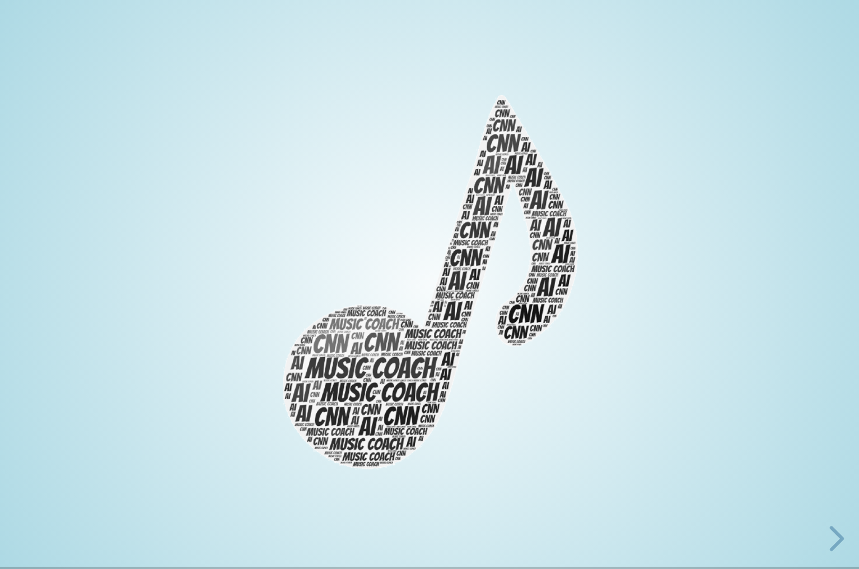

一个帮助音乐初学者
学习音乐的AI助手
16组
组员：冯韵菱 张靖鸿 许宏涛

Slide 2
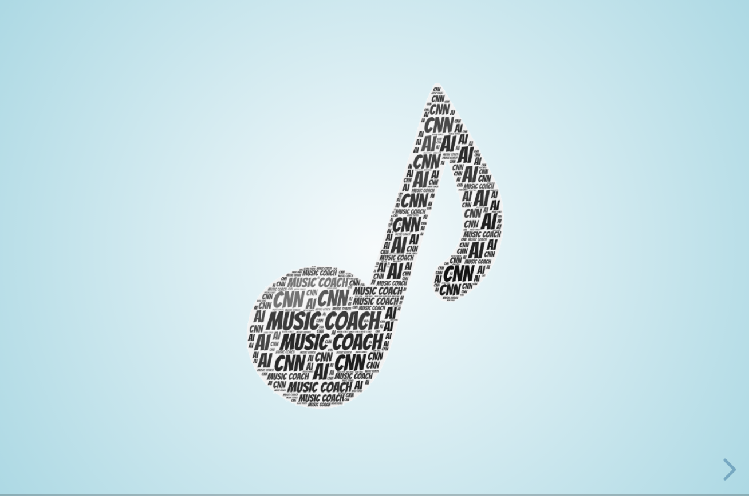
01 · 项目介绍
02 · 项目实现
目录
03 · 成果展示
CONTENTS
04 · 未来展望

Slide 3

01 · 项目介绍

Slide 4
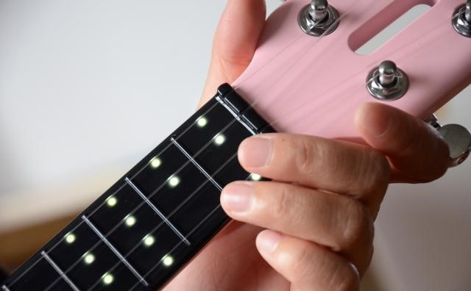



项目背景
1
2
3
现有问题
智能尤克里里
现有音频软件
初学者在自学乐器
APP搭配物理硬件（LED）
简化学习过程
和弦识别不够强大，缺少错误类型分类

Slide 5
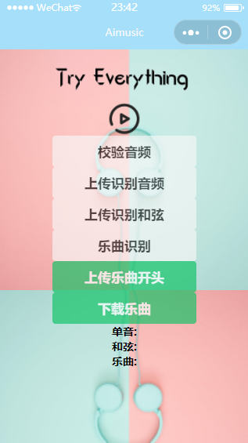
项目功能
01 · 单音音高识别
02 · 和弦识别
03 · 多音（长乐句）识别
04 · 错误类型识别
05 · AI辅助谱曲

Slide 6
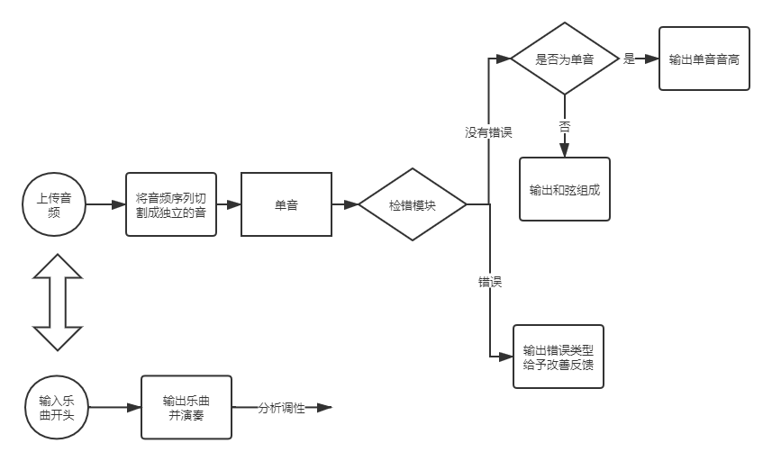
应用场景

Slide 7
02 · 项目实现

Slide 8
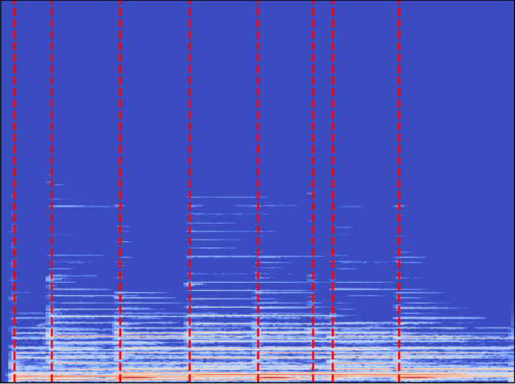
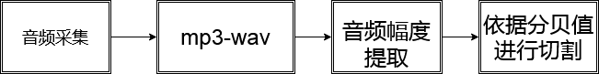
1）音频切割

Slide 9
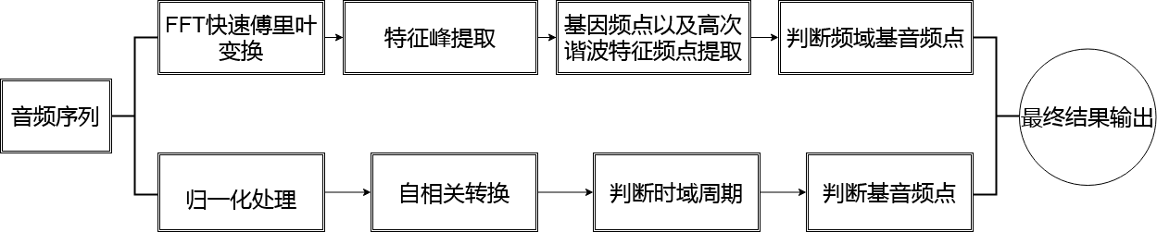
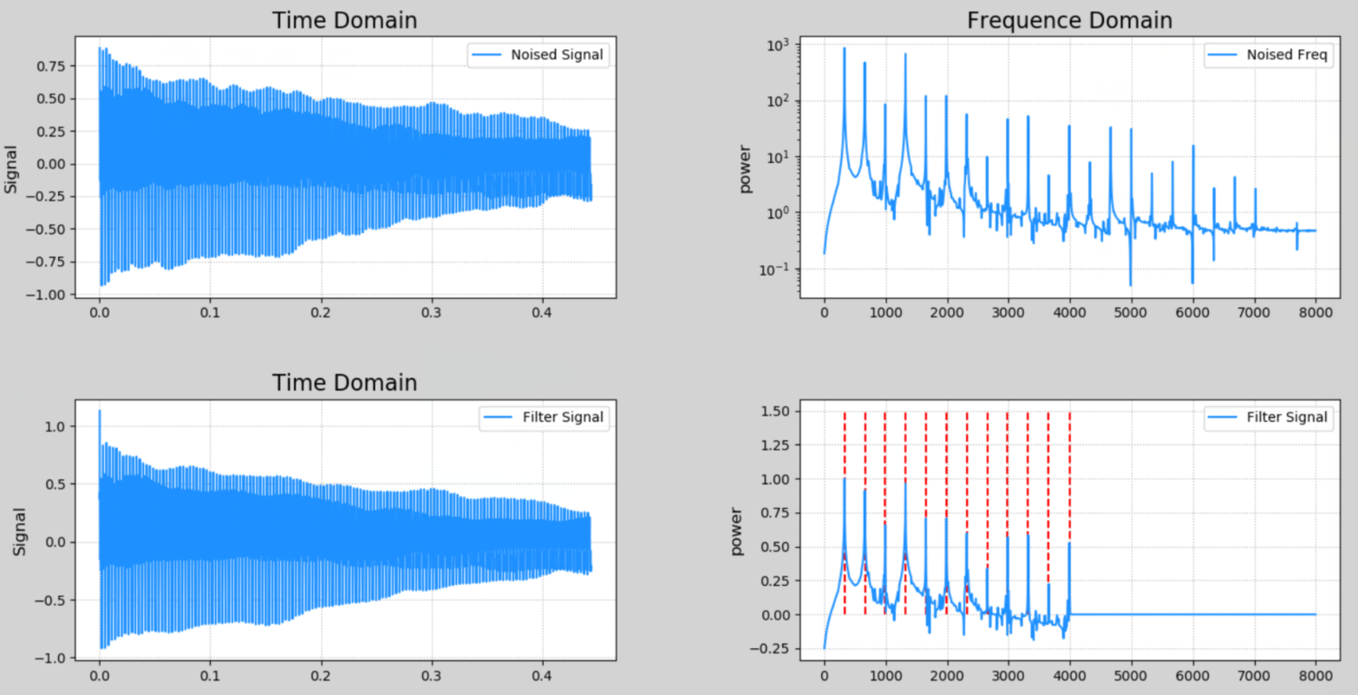
2）单音识别-基于DSP

Slide 10
2）单音识别-基于机器学习
2407,14.9%
01 · 模型1
模型：LSTM+回归
训练样本：[样本，时间，幅度] 标签：频率
2407,57.4%
02 · 模型2
模型：CNN+回归
训练样本：[样本，特征峰] 标签：频率
2407,94%
03 · 模型3
模型：CNN+分类
训练样本：[样本，傅里叶变换后的序列] 标签：45种音高

Slide 11
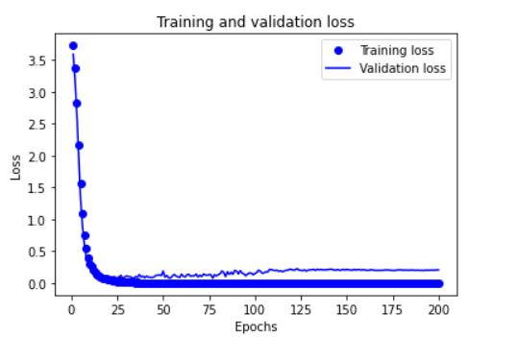
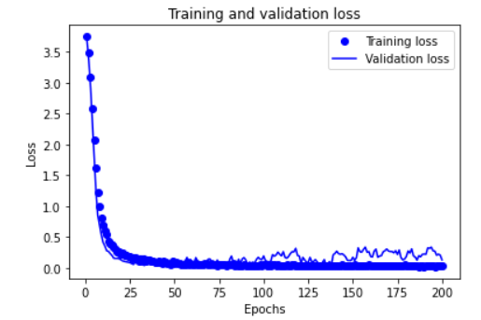
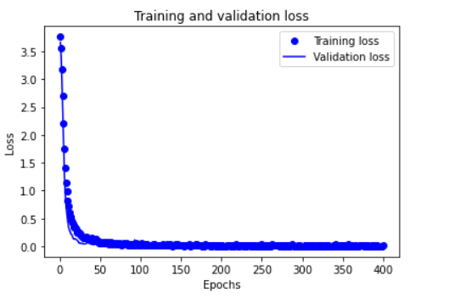
2）单音识别-基于深度学习
94%-97.2%

Slide 12
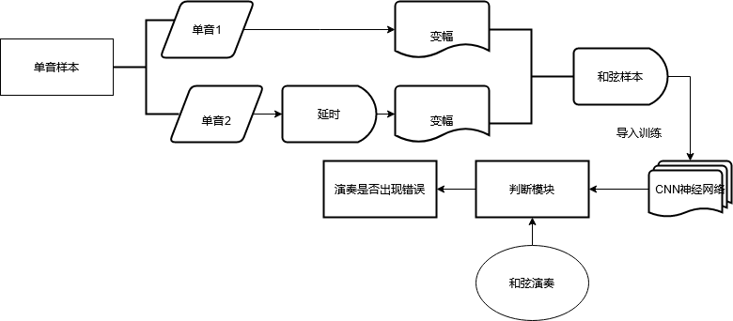
3）和弦识别
10000,80%

Slide 13
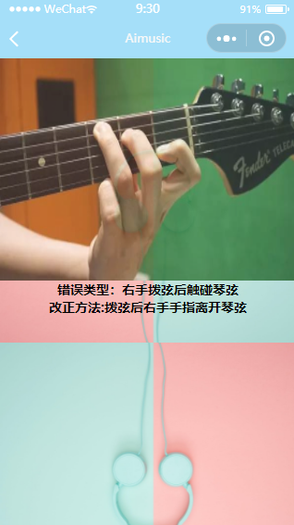
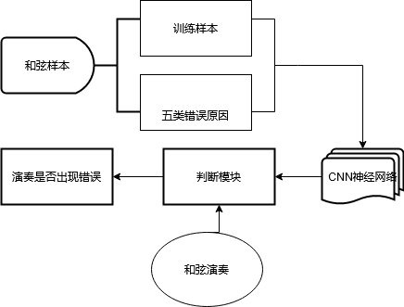
4）错误分类
样本图:

Slide 14
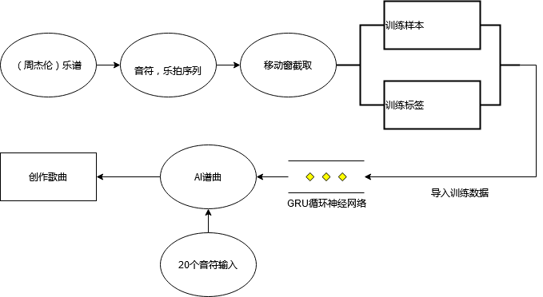
5）AI谱曲

Slide 15
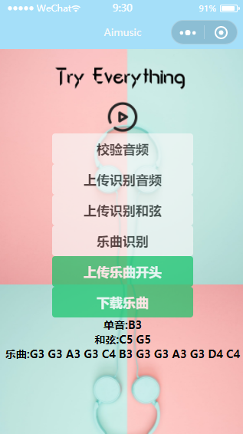
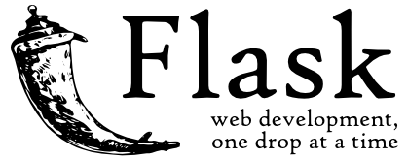
6）前后端载体

Slide 16

7）创新点
1. 结合深度学习网络
2. 错误类型识别
3. AI写曲

Slide 17
03 · 项目演示

Slide 18

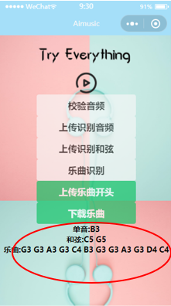
项目展示

Slide 19
04 · 未来展望

Slide 20

未来展望
1.更复杂的和弦识别
2.更好的分类性能
3.AI辅助创作

Slide 21

谢谢聆听

